Slide 1
Chủ đề 4: Phân tích mô tả và hồi quy tuyến tính với dữ liệu PISA
GV hướng dẫn: Thầy ĐẶNG XUÂN CƯƠNG

Slide 2
PISA là Chương trình đánh giá học sinh quốc tế do OECD tổ chức định kỳ 3 năm một lần nhằm đo lường năng lực Toán học, Khoa học, và Đọc hiểu cùng các yếu tố khác.
Việt Nam tham gia chương trình PISA từ năm 2012. Dữ liệu sử dụng trong bài viết này là File dữ liệu VIASM_PISAdata.csv được lấy ra từ dữ liệu PISA 2015 của Việt Nam bao gồm 12 biến và 574 học sinh

Slide 3
Dự án gồm các phần:
Phần 1. Đặt một câu hỏi nghiên cứu liên quan đến hồi quy tuyến tính
Phần 2. Phân tích thống kê mô tả với các biến liên quan
Phần 3. Vẽ một số dạng biểu đồ của các biến liên quan
Phần 4. Phân tích hồi quy tuyến tính để trả lời câu hỏi nghiên cứu

Slide 4
ĐỌC DỮ LIỆU
setwd("D:/TAP HUAN R 2022/DU LIEU PISA/NHOM 4 PISA") pisa<-read.csv("VIASM_PISAdata.csv") names(pisa) # xem ten bien
Kết quả:
## [1] "ID" "Gioitinh" "Vungmien" "HungthuKH1" "HungthuKH2" ## [6] "HungthuKH3" "HungthuKH4" "HungthuKH5" "HotroGV" "YeuthichKH" ## [11] "Toan" "Khoahoc"

Slide 5
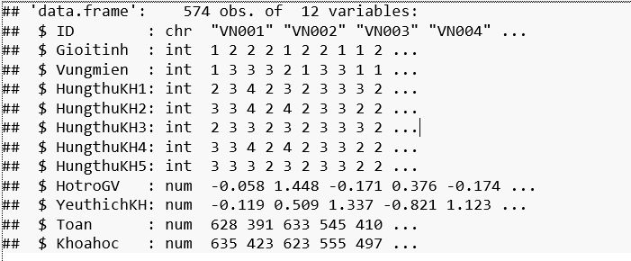
xem số dòng, số cột, dữ liệu pisa, cấu trúc
* dim(pisa)
Kết quả:
## [1] 574 12
* View(pisa)
* str(pisa)
Kết quả:

Slide 6
12 biến bao gồm:
ID: Biến mã học sinh tham gia đánh giá PISA
Gioitinh: Biến về giới tính của học sinh (1 là Nam, 2 là Nữ)
Vungmien: (1: miền Bắc; 2: miền Trung; 3: miền Nam)
Từ HungthuKH1-HungthuKH5: (1: Hoàn toàn Không đồng ý; 2: Không đồng ý; 3: Đồng ý; 4: Hoàn toàn đồng ý) Biến đo quan điểm của học sinh về Hứng thú khoa học của các em
HotroGV: Biến ẩn đo lường về sự hỗ trợ của Giáo viên đối với việc học môn Khoa học
YeuthichKH: Biến ẩn đo lường về mức độ yêu thích môn Khoa học
Toan: Biến đo lường năng lực Toán học
Khoahoc: Biến đo lường năng lực Khoa học

Slide 7
Phần 1. Đặt một câu hỏi nghiên cứu liên quan đến hồi quy tuyến tính:
Câu hỏi 1. Năng lực toán học và năng lực khoa học có mối liên hệ như thế nào với nhau?
Câu hỏi 2: Mức độ yêu thích môn khoa học có ảnh hưởng đến năng lực khoa học của học sinh hay không?
Phần 2. Phân tích thống kê mô tả với các biến liên quan.

Slide 8
Phần 2. Phân tích thống kê mô tả với các biến liên quan. Yêu thích kh
mean(pisa$YeuthichKH) #tinh trung binh
## [1] 0.8359861
median(pisa$YeuthichKH) #tinh trung vi
## [1] 0.509
var(pisa$YeuthichKH) #tinh phuong sai
## [1] 17.44613
sd(pisa$YeuthichKH) #tinh do lech chuan
## [1] 4.176856
summary(pisa$YeuthichKH) #tinh min, max, tu phan vi
## Min. 1st Qu. Median Mean 3rd Qu. Max. ## -2.115 0.509 0.509 0.836 1.107 99.000

Slide 9
toán
mean(pisa$Toan)
## [1] 494.2434
median(pisa$Toan)
## [1] 493.9675
var(pisa$Toan)
## [1] 5856.819
sd(pisa$Toan)
## [1] 76.52986
summary(pisa$Toan)
## Min. 1st Qu. Median Mean 3rd Qu. Max. ## 297.3 441.4 494.0 494.2 547.0 719.3

Slide 10
Khoa học
mean(pisa$Khoahoc)
## [1] 521.912
median(pisa$Khoahoc)
## [1] 521.1875
var(pisa$Khoahoc)
## [1] 5220.419
sd(pisa$Khoahoc)
## [1] 72.25247
summary(pisa$Khoahoc)
## Min. 1st Qu. Median Mean 3rd Qu. Max. ## 305.1 470.1 521.2 521.9 570.0 767.9

Slide 11
Đọc kết quả
Biến đo lường mức độ yêu thích khoa học của học sinh có điểm giá trị nhỏ nhất là -2,115 và giá trị lớn nhất là 99, do đó số liệu đo lường mức độ yêu thích khoa học có giá trị ngoại lai. nên khi tính trung bình, trung vị…không phản ánh được bản chất của biến đo lường mức độ yêu thích khoa học của học sinh. Cần xem lại bộ số liệu và loại bỏ biến ngoại lai.
Trung bình năng lực Toán của học sinh là 494.24 với độ lệch chuẩn là 76,52. Giá trị nhỏ nhất là 297,3, giá trị lớn nhất là 719,3
Trung bình năng lực Khoa học của các em học sinh là 521,9 với độ lệch chuẩn là 72,25; giá trị nhỏ nhất là 305, 1; giá trị lớn nhất là 767,9.

Slide 12
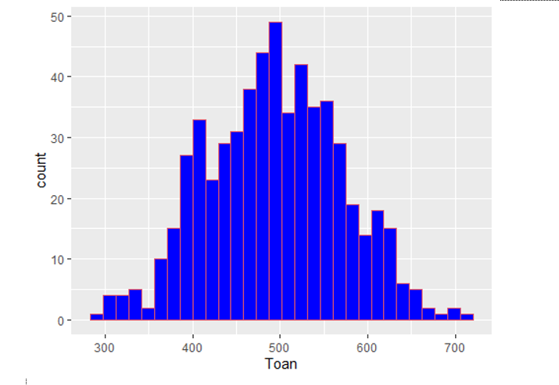
Vẽ biểu đồ: toán
library(ggplot2) ggplot(pisa, aes(x=Toan))+geom_histogram(colour=2, fill="blue", bins=30)

Slide 13
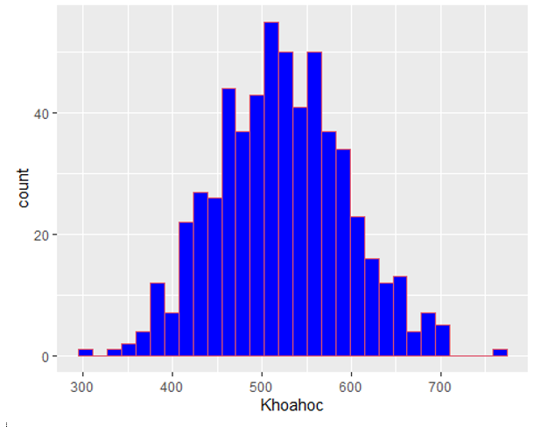
Phần 3. Vẽ biểu đồ: khoa học
ggplot(pisa, aes(x=Khoahoc))+geom_histogram(colour=2, fill="blue", bins=30)
Nhận xét: ta thấy dữ liệu có cỡ mẫu tương đối lớn, khá đối xứng.

Slide 14
Phần 4. Phân tích hồi quy tuyến tính . Tính hệ số tương quan
coreTK<-cor.test(pisa$Toan, pisa$Khoahoc, method = "pearson") coreTK
Kết quả: ## Pearson's product-moment correlation ## ## data: pisa$Toan and pisa$Khoahoc ## t = 42.861, df = 572, p-value < 2.2e-16 ## alternative hypothesis: true correlation is not equal to 0 ## 95 percent confidence interval: ## 0.8523194 0.8913824 ## sample estimates: ## cor ## 0.8732467
Nhận xét: Hệ số tương quan R = 0,873 >0,5 với khoảng tin cậy (0,852; 0,891) nên giữa năng lực Toán và năng lực Khoa học có mối tương quan mạnh và cùng chiều, khi học sinh có năng lực toán càng cao thì năng lực khoa học cũng cao.

Slide 15
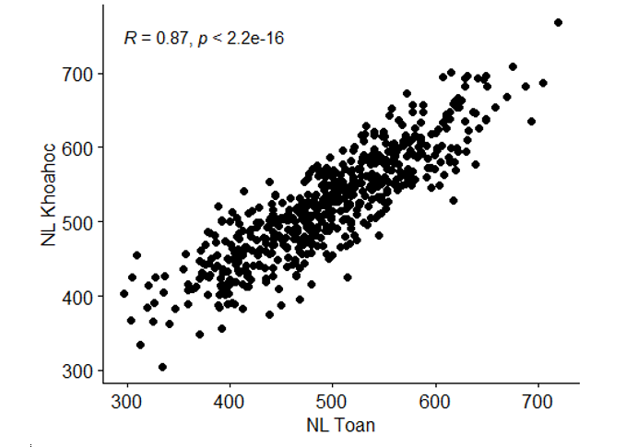
Đồ thị biểu thị sự tương quan
library(ggpubr) ggscatter(pisa, x="Toan", y="Khoahoc", conf.int=TRUE, cor.coef=TRUE, cor.method="pearson", xlab="NL Toan", ylab="NL Khoahoc")

Slide 16
Phương trình đường hồi quy tuyến tính thực nghiệm
model<-lm(pisa$Khoahoc ~ pisa$Toan) summary(model)
Kết quả: ## Call: ## lm(formula = pisa$Khoahoc ~ pisa$Toan) ## ## Residuals: ## Min 1Q Median 3Q Max ## -114.557 -24.049 1.205 23.416 86.647 ## ## Coefficients: ## Estimate Std. Error t value Pr(>|t|) ## (Intercept) 114.43831 9.62006 11.90 <2e-16 *** ## pisa$Toan 0.82444 0.01924 42.86 <2e-16 *** ## --- ## Signif. codes: 0 '***' 0.001 '**' 0.01 '*' 0.05 '.' 0.1 ' ' 1 ## ## Residual standard error: 35.24 on 572 degrees of freedom ## Multiple R-squared: 0.7626, Adjusted R-squared: 0.7621 ## F-statistic: 1837 on 1 and 572 DF, p-value: < 2.2e-16
R bình phương = 0,7626 nên biến năng lực toán giải thích được 76,26% mức độ ảnh hưởng đến năng lực khoa học của học sinh.
Mô hình hồi quy tuyến tính có dạng như sau:
NLKhoahoc = 114,438 + 0,82444*NLToan + 

